Slide 1
Итоги работы координационного учебно-методического совета Кластера НОМК «Северо-Кавказский» (2016-2018гг.)
Р.К. Шахбанов
ФГБОУ ВО «Дагестанский государственный медицинский университет» Минздрава России

Slide 2
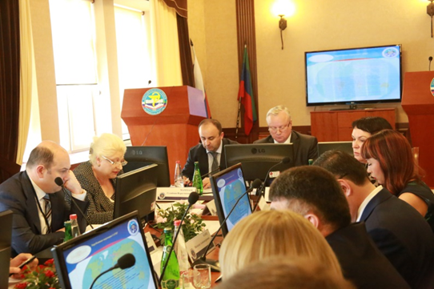
20 мая 2016г – заседание Кластера в ДГМУ

Slide 3
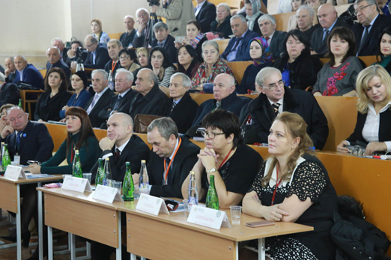
19 мая 2016 г. ДГМУ - учебно-методическая конференция «Пути повышения качества образования: взаимодействие участников научно-образовательного кластера»

Slide 4
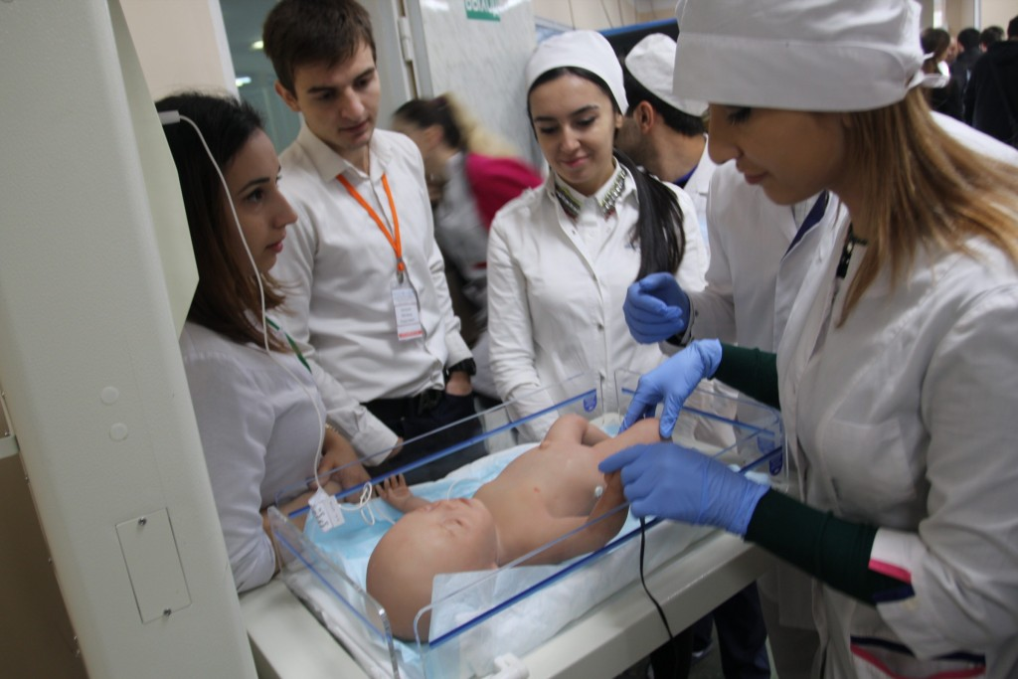
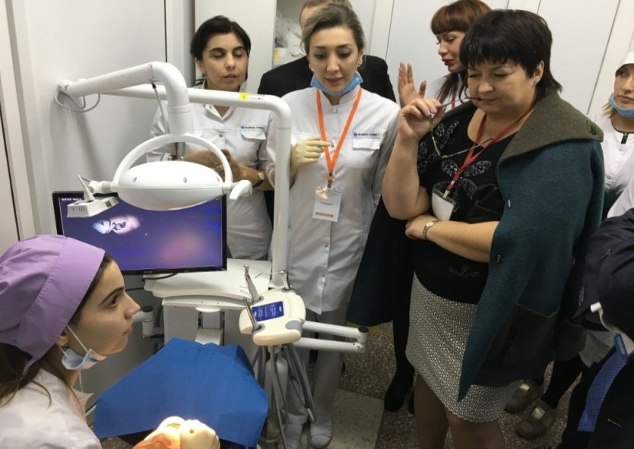
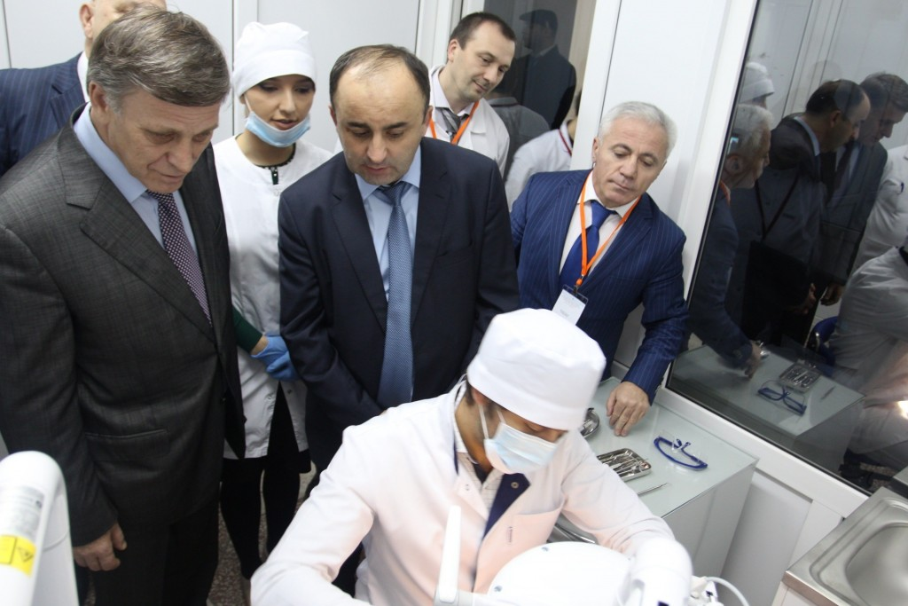
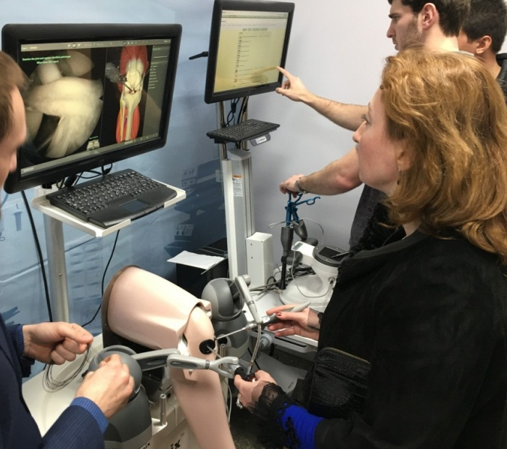
Всероссийская научно-образовательная конференция «Роль симуляционных образовательных технологий в подготовке к первичной аккредитации специалиста».

Slide 5
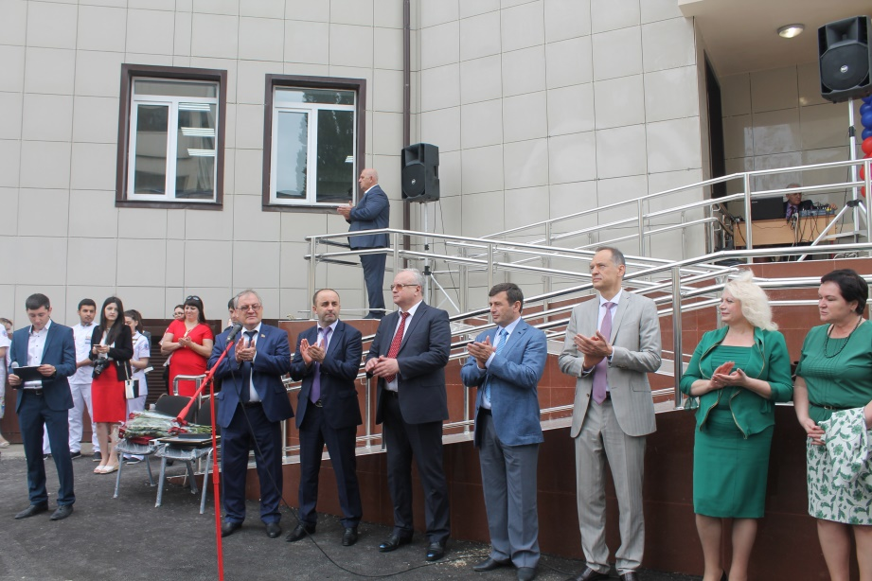
16 июня 2017г – открытие научно-образовательного инновационного центра

Slide 6
Республиканская учебно-методическая конференция «Проблемы управления качеством подготовки специалистов в медицинском вузе»

Slide 7
Межвузовская олимпиада по оказанию первой помощи «Спаси и сохрани»

Slide 8
Международная академическая мобильность
В рамках I Российско-Узбекского образовательного форума 18 октября 2018 года ДГМУ подписаны Соглашения о сотрудничестве с двумя узбекскими вузами: Бухарским государственным медицинским институтом им. Абу Али Ибн Сина и Андижанским государственным медицинским институтом.

Slide 9
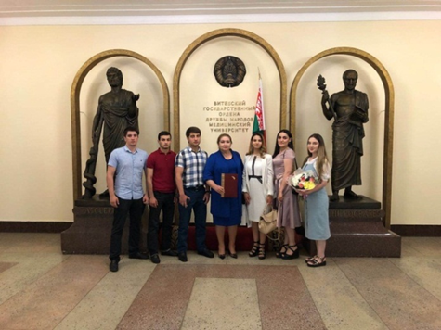
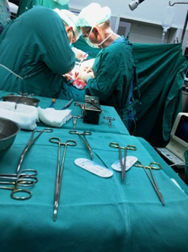
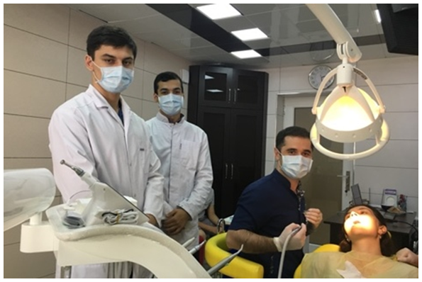
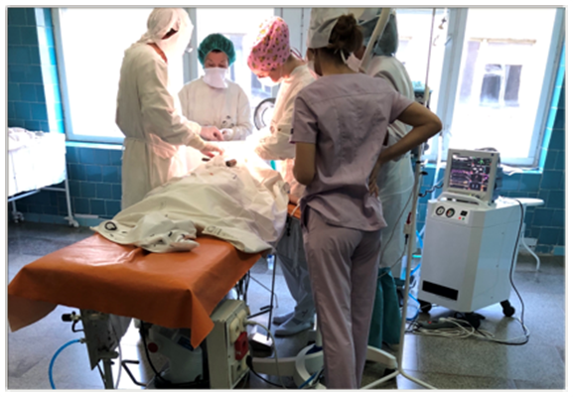
Международная академическая мобильность
Обучающиеся на производственной практике в зарубежных вузах

Slide 10
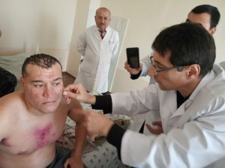
Международная академическая мобильность
Заведующий кафедрой кожных и венерических болезней ДГМУ проводит мастер-класс в Андижанском государственном медицинском институте
Заведующий кафедрой клинической терапии, кардиологии, профессор Абдуллаев Алигаджи Абдуллаевич
на 1-ом съезде Евразийской Аритмологической Ассоциации (Республика Беларусь, г. Гродно,2018 г.)

Slide 11
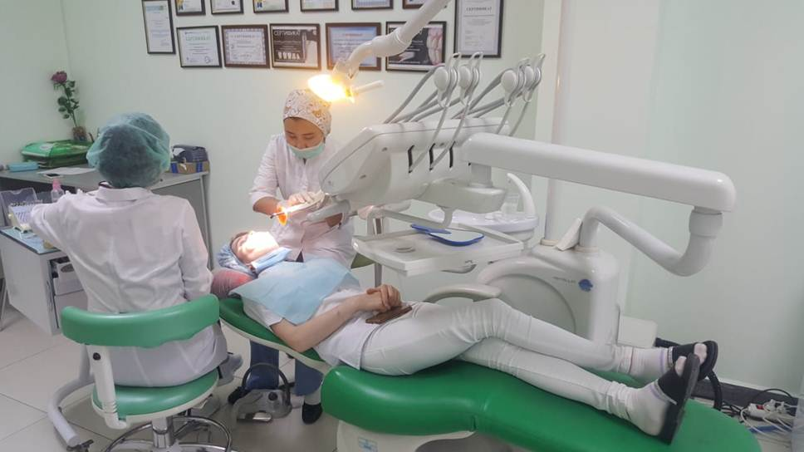
Обучающиеся Казахстанско-российского медицинского университета на практике по стоматологии в ДГМУ
В Германии (г. Эрленбах на Майне 2018 г.), в сентябре 2018 прошла практику по специальности общая хирургия в Helios Klinik. студентка 5 курса лечебного факультета ДГМУ - Биячуева Лариса.

Slide 12
Образовательный сектор
Довузовский уровень:
Внедрить практику проведения конкурсов, олимпиад для абитуриентов последовательно в школах, училищах, техникумах и медицинских вузах регионов, а финальные состязания проводить в СтГМУ.;
Создание условий для улучшения качественного состава обучающихся в вузе. Совершенствование форм профориентационной работы и её методическое обеспечение. Поддержка развития олимпиадного движения школьников.
Разработка и внедрение Программы развития «Школа-университет-клиника», направленной на повышение качества и доступности образовательных услуг, предоставляемых абитуриентам, модернизации образовательных программ довузовской подготовки на основе внедрения инновационных форм и методов дистанционного обучения.

Slide 13
Образовательный сектор
2. Додипломный уровень:
2.1. Учебная деятельность
Развивать академическую мобильность преподавателей медицинских вузов Кластера, практикуя чтение лекций по клиническим дисциплинам в форме онлайн-трансляций лекций ведущих ученых вузов Кластера;
Продолжить практиковать введение в состав предметных экзаменационных комиссий, комиссий ГИА, аккредитационных комиссий преподавателей из числа образовательных организаций - участников Кластера;
Создание сетевых основных, дополнительных общеобразовательных и дополнительных профессиональных программ, формирующих и развивающих компетенции выпускников по направлениям подготовки (специальностям), с учётом потребностей регионального рынка труда, запросов работодателей и образовательных потребностей обучающихся;

Slide 14
Образовательный сектор
2. Додипломный уровень:
2.2. Методическая работа
Завершить совместную разработку учебных планов и рабочих программ по дисциплинам ООП соответствующих специальностей, реализуемых в вузах Кластера;
Довести издание совместной методической продукции (учебников, учебных пособий, учебно-методических пособий, методических разработок) до 30% от общего годового плана издания;
Практиковать проведение не менее одной в семестр совместной методической конференции среди вузов Кластера в онлайн-режиме;
Завершить формирование единого библиотечного пространства, которое даст возможность преподавателям и студентам вузов Кластера пользоваться ресурсами библиотек вузов Кластера;
Утвердить и реализовывать проведение совместных Олимпиад, конференций, вебинаров, симпозиумов, круглых столов и т.д. в вузах Кластера;

Slide 15
Образовательный сектор
2. Додипломный уровень:
2.2. Методическая работа
Создать учебно-методический центр Кластера в целях формирования единых методических подходов при формировании программ, реализуемых вузами Кластера, и осуществления образовательной деятельности на основе лучших мировых и отечественных практик;
Формировать единый внутренний регламент и служб информационно-методического сопровождения образовательного процесса в университетах Кластера, на основе разработанных локальных (внутривузовских, межвузовских) нормативно-правовых актов;
Разработка нормативных документов по эффективной самостоятельной работе студентов университетов. Реализация и контроль их применения. Обмен опытом среди вузов участников Кластера.

Slide 16
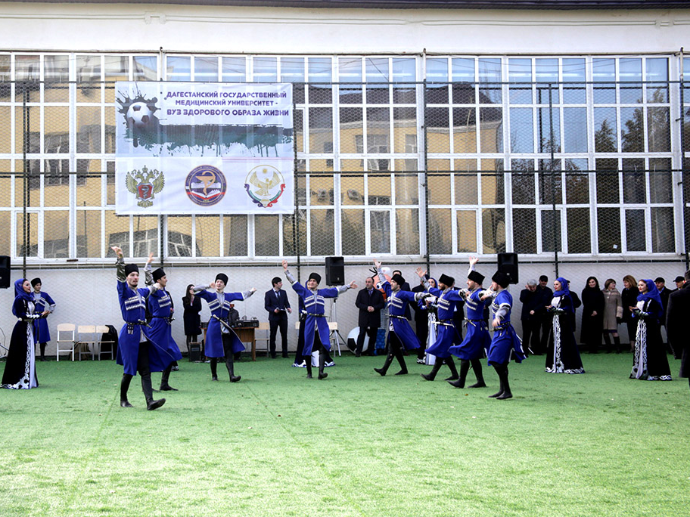
СПАСИБО ЗА ВНИМАНИЕ!

